Slide 1

УВОЂЕЊЕ САВРЕМЕ ТЕХНОЛОГИЈЕ У ПРОЦЕС ЗАМЕНЕ ЦЕВОВОДА

Slide 2
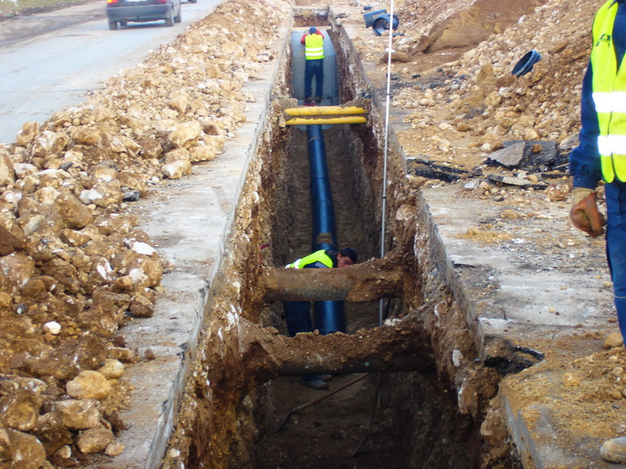
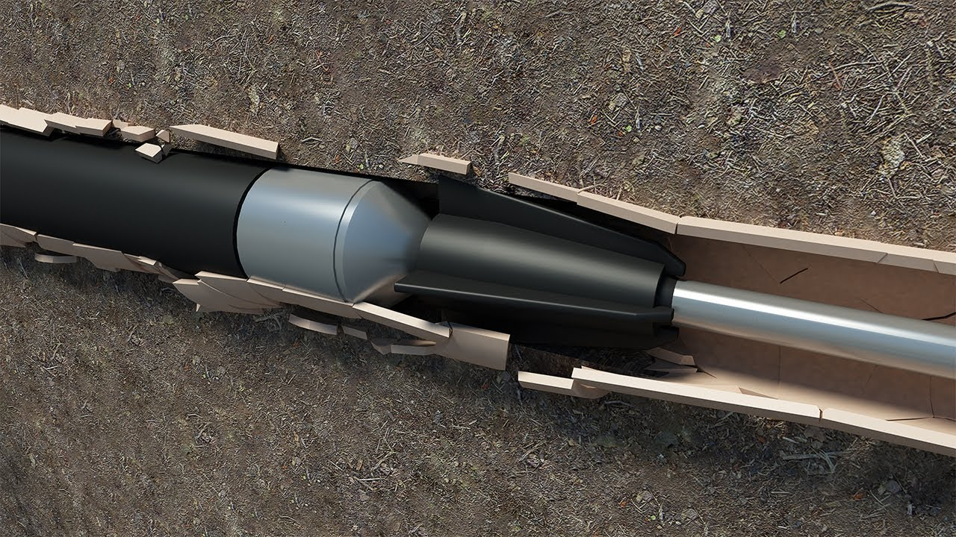
КЛАСИЧНА МЕТОДА VS САВРЕМЕНА

Slide 3
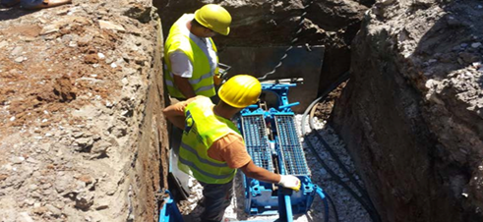
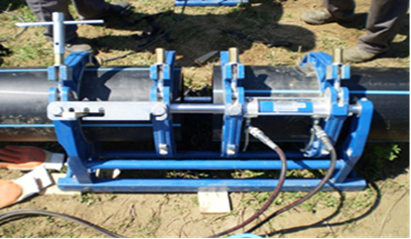
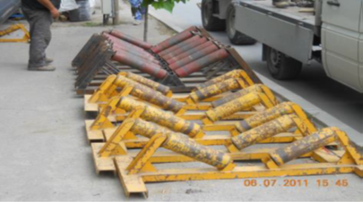
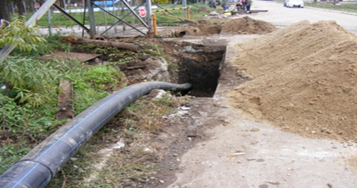
ИЗВОЂЕЊЕ РАДОВА

Slide 4

Извор:https://www.youtube.com/watch?v=HX5beh0ubGY

Slide 5
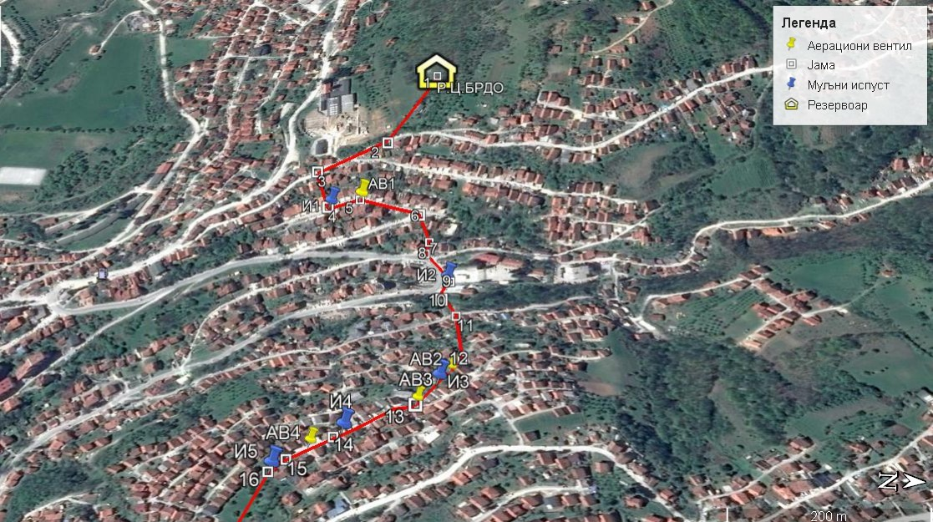
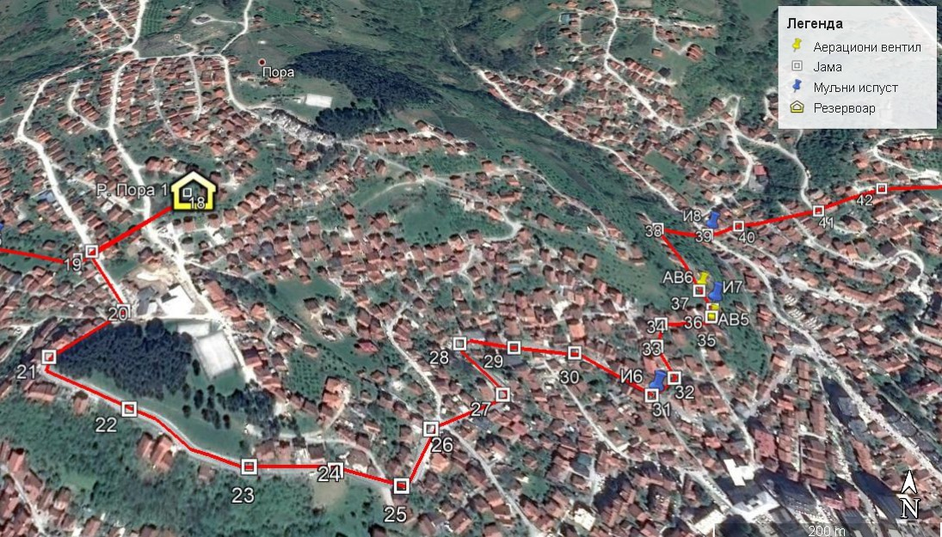
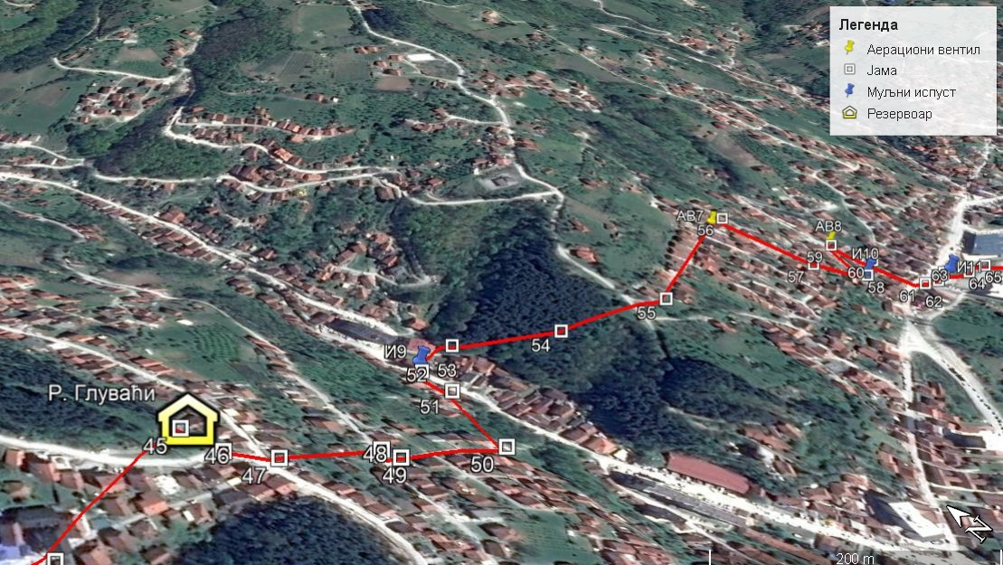
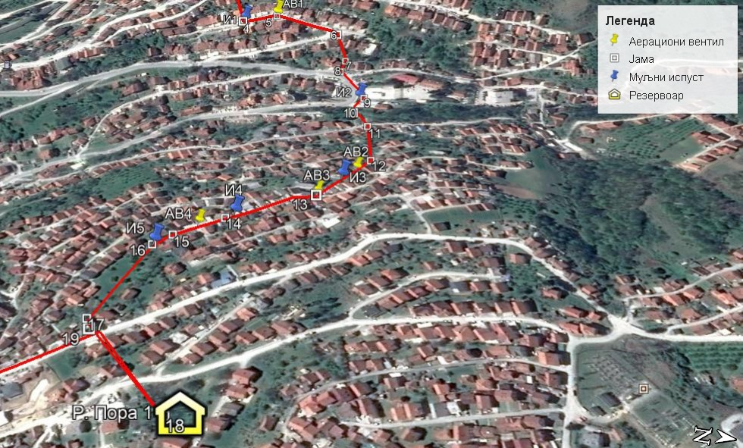
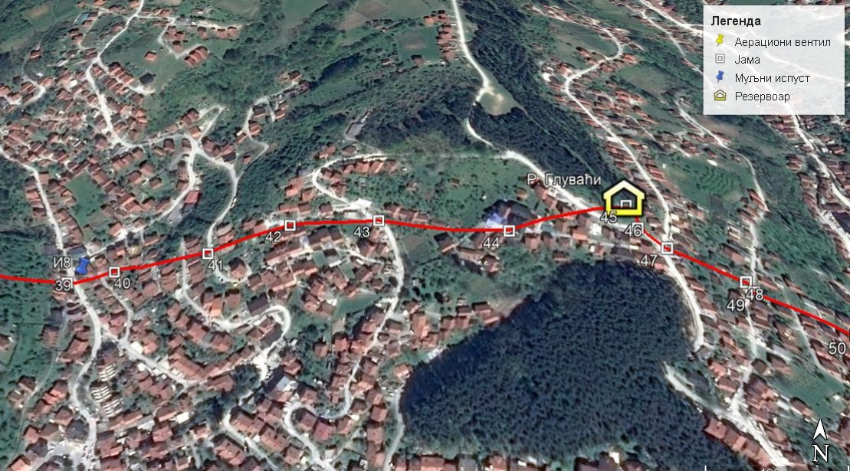
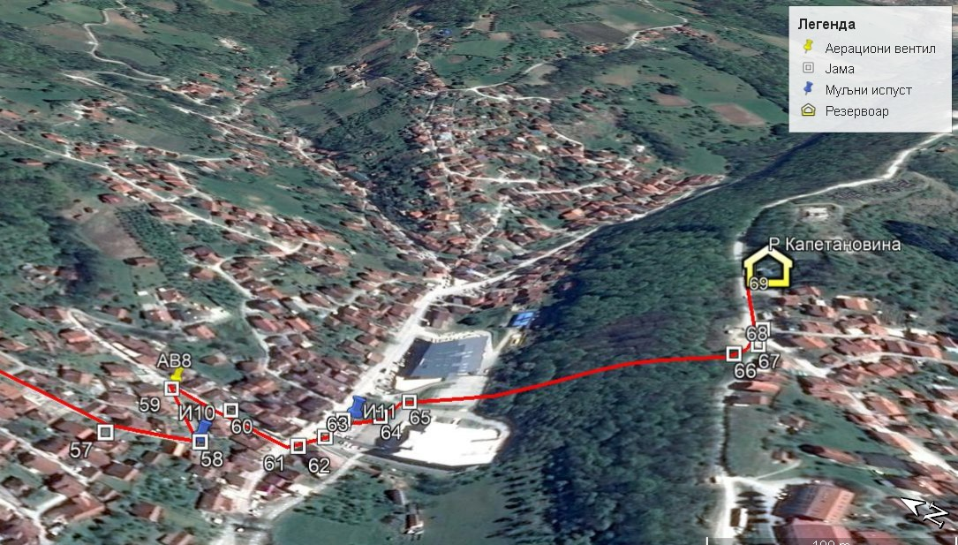
ПРИМЕР

Slide 6
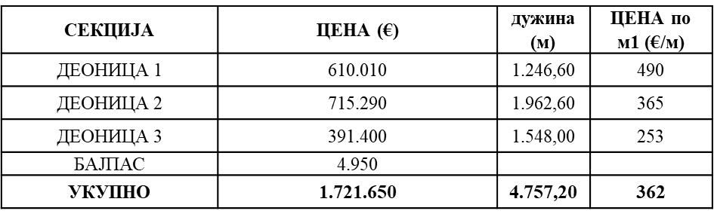
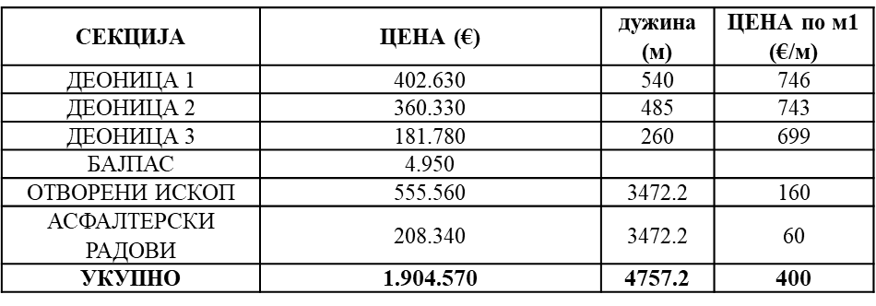
ЗАКЉУЧАК
Рекапитулација предмера и предрачуна радова код безископне методе
Рекапитулација предмера и предрачуна радова комбиновањем метода

Slide 7
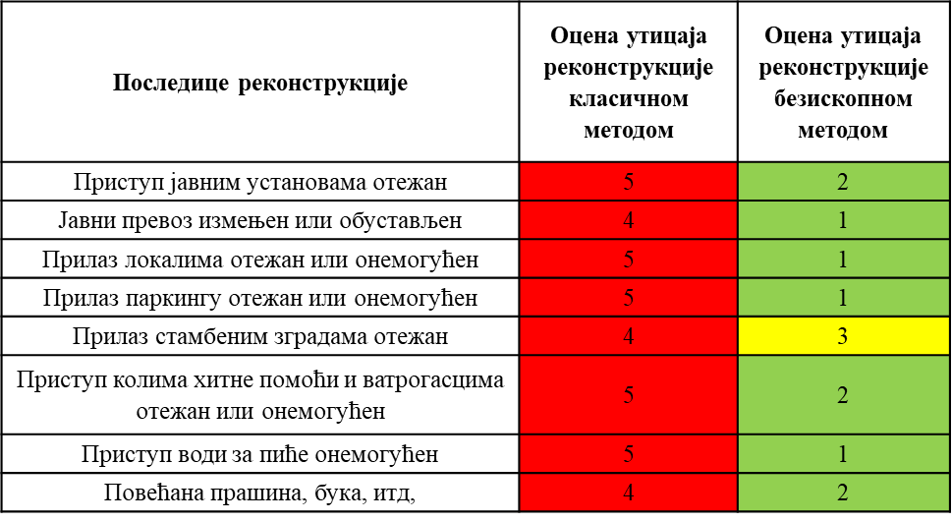
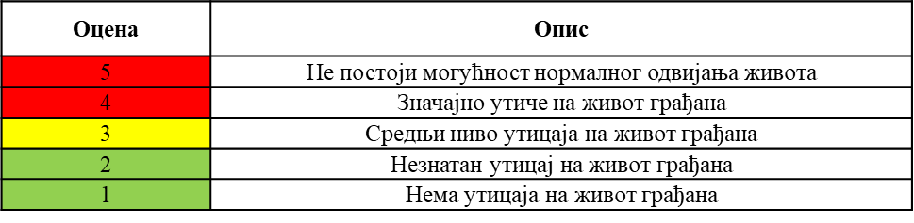
ЗАКЉУЧАК
Квалитативни приказ утицаја радова при реконструкцији цевовода на социјалне аспекте

Slide 8
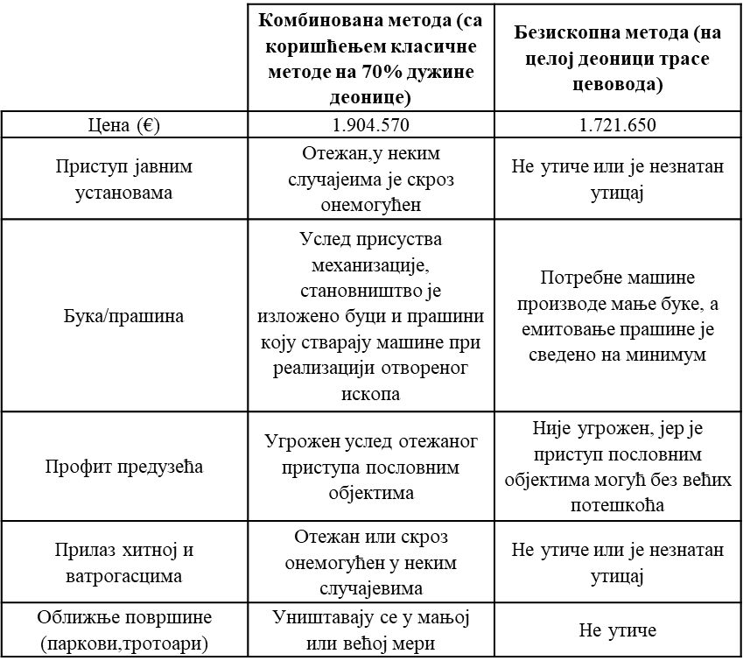
ЗАКЉУЧАК
Сагледавање ефеката при одабиру одговарајуће методе санације

Slide 9

ХВАЛА НА ПАЖЊИ!

